Slide 1
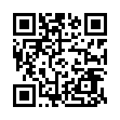
Муниципальное бюджетное дошкольное образовательное учреждение г.о. Королёв Московской области «Детский сад комбинированного вида №49 «Звёздочка»
Наш детский сад открыт для маленьких жителей города более 50 лет
Публичный доклад
за 2020 – 2021 учебный год

Slide 2
Содержание:
Вступительное слово | 4
Стартовая площадка | 5
Центр управления полетов | 6
Свет путеводной звезды | 7
База полетов | 8-9
Альбом созвездий | 10
Состав экипажа | 11
Кадровый потенциал | 12
Безопасность полёта | 13
Образовательный маршрут Звёздные достижения | 14-15
Достижения экипажа | 16
Оснащение космостанции | 17
Финансирование полёта | 18
Спутники | 19
Здоровьесбережение участников полёта | 20-21

Slide 3
Содержание:
Центр коррекционной работы | 22
Космический центр дополнительного образования | 23
Яркие события путешествия | 24-26
Межгалактическая связь | 27-28
Добрые дела | 29
Проверки на маршруте | 30
Обратная связь | 31
Итоги космического путешествия и планы на будущее | 32-33
Прощальный сюрприз | 34

Slide 4
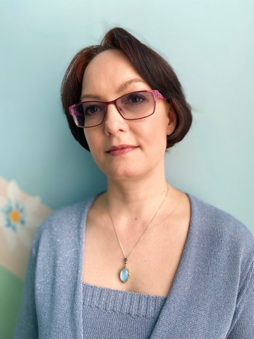
Космическое путешествие
по планетам и созвездиям
МБДОУ «Детский сад № 49 «Звёздочка»
2020/2021 учебный год
Дорогие родители наших воспитанников, педагоги, партнёры и друзья нашего образовательного учреждения!
Мы продолжаем путешествовать по космическим просторам дошкольной жизни. Наш интерактивный журнал экипажа космической станции «Звёздочка» проведет Вас нашим звёздным маршрутом, познакомит с главными достижениями, и результатами совместной работы. Мы очень надеемся, что это знакомство будет интересным и познавательным!
Яркой звездой года стал юбилей первого полета человека в космос. То что было мечтой 60 лет назад – стало сегодня нашей реальностью!
Мы воплощаем мечты наших детей!
Коптелкина Наталия Владимировна
Путеводная звезда
Детского сада № 49 «Звёздочка»
«Самое лучшее, что может быть у ребенка – это его счастливое детство. Мы хотим, чтобы наш детский сад был для ребенка домом детства, о котором он будет помнить всю жизнь с теплотой и любовью»
В начало

Slide 5
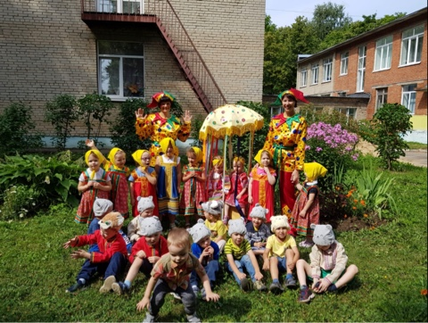
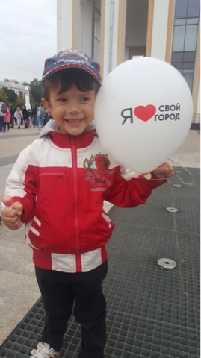
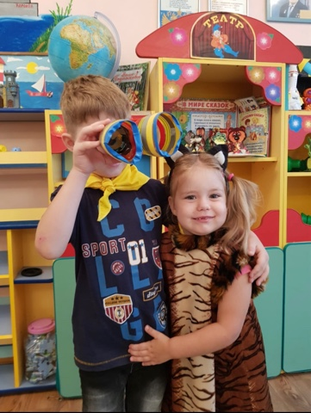
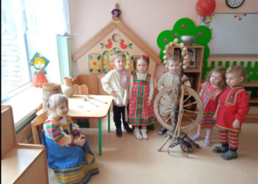
Стартовая площадка
В начало

Slide 6
Наименование: Муниципальное бюджетное дошкольное образовательное учреждение городского округа Королёв Московской области «Детский сад комбинированного вида №49 «Звёздочка».
Сокращенное наименование: МБДОУ «Детский сад №49»
Тип учреждения: дошкольное образовательное учреждение
Вид учреждения: детский сад комбинированного вида
Дата регистрации Устава: 30.09.2015 (Постановление Администрации Городского округа Королёв Московской области от 30.09.2015 № 1043 – ПА)
Юридический адрес: 141090, Московская область, г. Королёв, микрорайон Юбилейный, ул. И.Д. Папанина, д. 6.
Фактический адрес: 141090, Московская область, г. Королёв, микрорайон Юбилейный, ул. И.Д. Папанина, д. 6.
Адрес эл. почты: zvezdochka_41@mail.ru Адрес сайта: https://ds49.edu.korolev.ru/
Детский сад осуществляет образовательную деятельность согласно Лицензии № 76522, серия 50 Л №0008402, дата выдачи: 19 октября 2016 г., срок действия: бессрочно.
Наша космическая станция «Звёздочка» впервые отправился в космическое путешествие в 1966г.
Наш экипаж:4 руководителя, 25 педагогов, 21 помощник
Списочный состав на борту - 302 самые яркие и талантливые звёздочки.
Звёздочки образуют 10 групп – созвездий.
Созвездия размещаются в 3-х секциях 2-х этажной космической станции общей площадью 1995 кв.м.
Звёздочки развивают свои творческие таланты в музыкальном зале,
а для занятий физкультурой имеется спортивный зал.
За яркостью свечения наших звёздочек следят врач и медсестра,
которые располагаются в медицинском блоке.
В начало

Slide 7
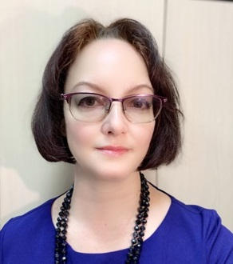
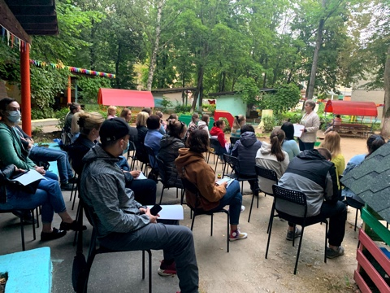
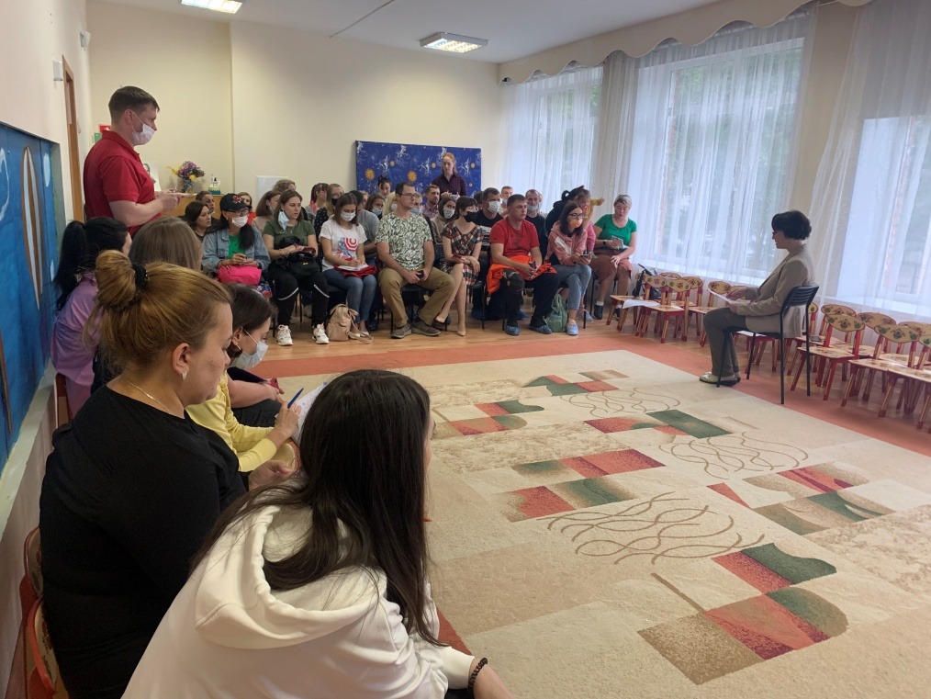
С 2019 года руководит космической станцией
путеводная звезда Коптелкина Наталия Владимировна.
Детский сад строит свою работу в соответствии с действующим законодательством Российской Федерации, указами и распоряжениями Президента Российской Федерации, постановлениями и распоряжениями Правительства Российской Федерации, решениями Учредителя и Уставом.
В соответствии с установленным государственным статусом образовательное учреждение реализует образовательные программы дошкольного образования и дополнительного образования.
Прием детей осуществляется в соответствии с «Положением о порядке приема детей в ДОУ». Отношения с законными представителями строятся на договорной основе.
Встреча с родительской общественностью, Апрель 2021 г.
Общее родительское собрание, Сентябрь 2020г.
В начало

Slide 8
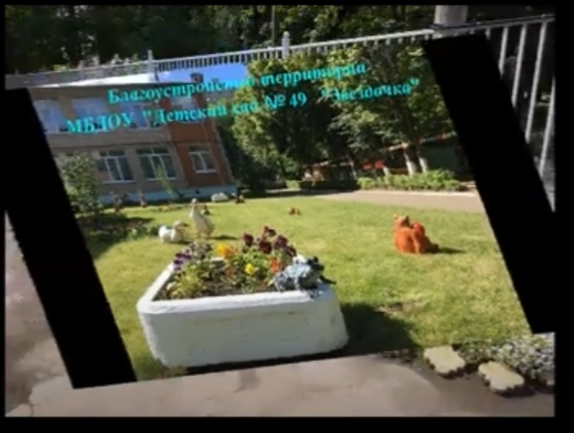
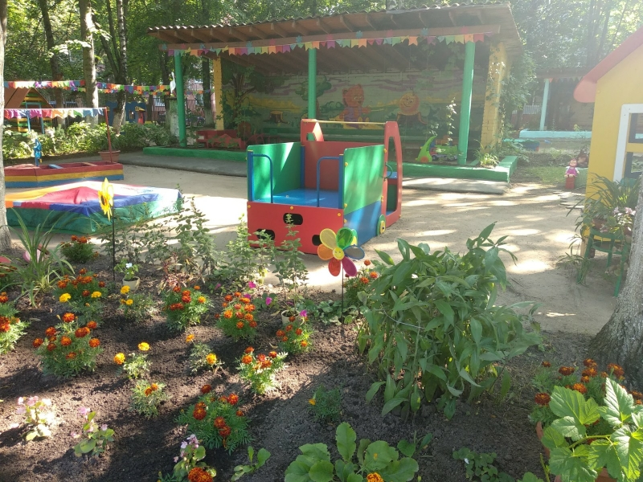
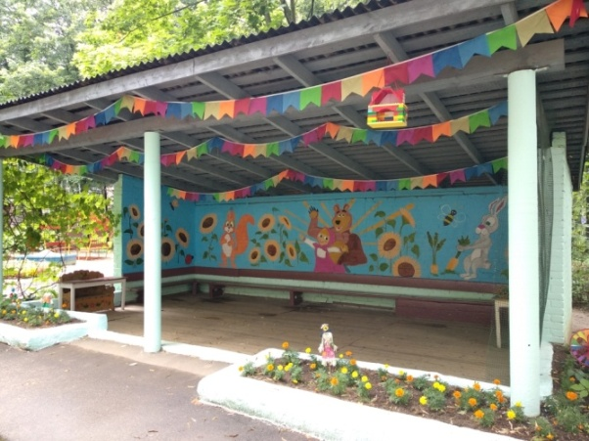
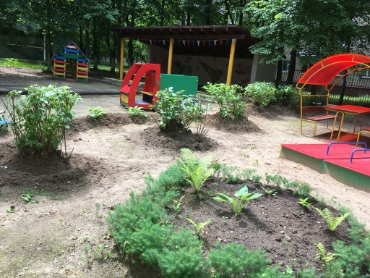
Наша космическая станция «Звёздочка» расположена в микрорайоне Юбилейный, г. Королёв. Здание ограждено забором. На территории детского сада расположены: зона застройки, игровая и хозяйственные территории. Детский сад хорошо озеленён, имеются разнообразные виды деревьев, газоны, клумбы и цветники. Имеется общая спортивная площадка. Игровая территория включает в себя десять площадок. Они расположены в непосредственной близости от выходов из детского сада. У каждой группы имеются прогулочные веранды для защиты детей от солнца и осадков. Игровые площадки оборудованы с учетом двигательной активности детей, имеется игровое оборудование и песочницы с крышками. Все оборудование соответствует СанПин 2.4.1.3049 -13, а также возрасту и росту детей, все участки между собой ограждены кустами.
В начало

Slide 9
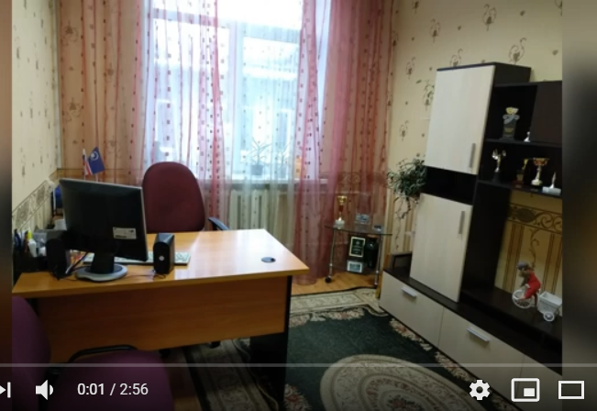
В нашем детском саду имеется кабинет заведующего, методический кабинет, кабинет развивающего обучения, «Зелёная комната», музыкальный зал, спортивный зал, кабинет учителя – логопеда, кабинет педагога – психолога, медицинский блок, состоящий из кабинета врача и медсестры, изолятора и процедурной. На первом этаже расположен ряд служебных помещений: пищеблок, прачечная, служебно – бытовые помещения для персонала. На космической станции имеется десять групповых созвездий для детей дошкольного возраста.
В 2020 – 2021 учебном году космическую станцию посещали 302 звёздочки.
На станции функционируют группы-созвездия:
1- я младшая группа - 1 (возраст 2 - 3 года)
2-я младшая группа – 2 (возраст 3 - 4 года)
Средняя группа – 4 (возраст 4 - 5 лет)
Старшая группа – 1 (возраст 5 - 6 лет)
Подготовительная - 2 логопедические группы (возраст 6 - 7 лет)
В начало

Slide 10
Созвездие «Ручеёк»
Созвездие «Солнышко»
Созвездие «Светлячок»
Созвездие «Пчёлки»
Созвездие «Гномики»
Созвездие «Волшебники»
Созвездие «Почемучки»
Созвездие «Улыбка»
Созвездие «Малышок»
Созвездие «Радуга»
В начало

Slide 11
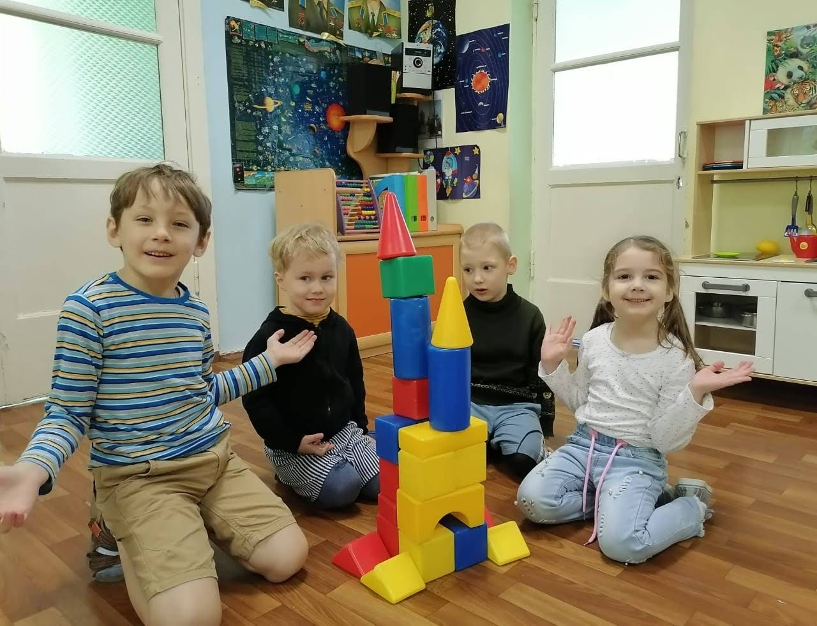
Звёздный состав:
Созвездие №1 «Малышок»: 29 Звездочек, руководители: Полянская Нина Петровна и Аксенова Елена Никитична
Созвездие №2 «Ручеёк»: 28 Звездочек, руководители: Воробьева Татьяна Валерьевна и Минаева Елена Дмитриевна
Созвездие № 3 «Улыбка»: 29 Звездочек, руководители : Файзрахманова Хашига Хасановна и Куликова Валентина Петровна
Созвездие № 4 «Гномики»: 29 Звездочек, руководители : Клепикова Наталья Александровна и Никольская Виктория Викторовна
Созвездие № 5 «Пчёлки»: 29 Звездочек, руководители : Пришляк Татьяна Владимировна и Жарикова Надежда Григорьевна
Созвездие № 6 «Почемучки»: 32 Звездочки, руководители : Мирошниченко Галина Евгеньевна и Барбарош Ольга Александровна
Созвездие № 7 «Радуга»: 31 Звездочка, руководители : Кузьмичева Мария Викторовна и Гаджиева Аминат Анверовна
Созвездие № 8 «Солнышко»: 32 Звездочки, руководители : Семичева Ольга Александровна и Нигматзянова Анжела Айдаровна
Созвездие № 9 «Светлячок»: 32 Звездочки, руководители : Сидоркова Елена Александровна и Бондаренко Наталья Владимировна
Созвездие № 10 «Волшебники»: 31 Звездочка, руководители : Эмберг Татьяна Анатольевна и Руденко Елена Владимировна
Родителям предоставляется компенсация части родительской платы за содержание ребенка на корабле из расчета: -20% размера родительской платы на первого ребенка; -50% размера родительской платы на второго ребенка; -70% размера родительской платы на третьего и последующего ребенка
В начало

Slide 12
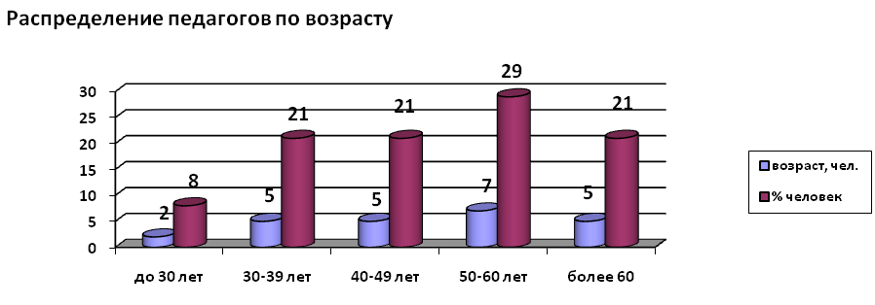
Кадровый потенциал экипажа
Штат укомплектован на 100%. Соотношение воспитанник/педагог - 11,76/1, соотношение воспитанники/ все сотрудники 5,56/1. За последние 3 года 100% педагогов и 75% всего персонала повысили свою квалификацию.
В 2019 – 2020 учебном году свою квалификационную категорию
повысили 11 педагогов – 40 % от общего количества педагогов.
№ | ФИО | Имеющаяся квалификационная категория | Полученная квалификационная категория
1 | Воробьева Т.В. | Высшая | Высшая
2 | Эмберг Т.А. | Первая | Высшая
3 | Семичева О.А. | Без категории | Первая
4 | Минаева Е.Д. | Первая | Высшая
5 | Полянская Н.П. | Первая | Высшая
6 | Барбарош О.А. | Без категории | Первая
7 | Никольская В.В. | Высшая | Высшая
8 | Кузьмичёва М.В. | Без категории | Первая
9 | Иванова И.А. | Высшая | Высшая
10 | Пришляк Т.В. | Без категории | Первая
11 | Жарикова Н.Г. | Без категории | Первая
В начало

Slide 13
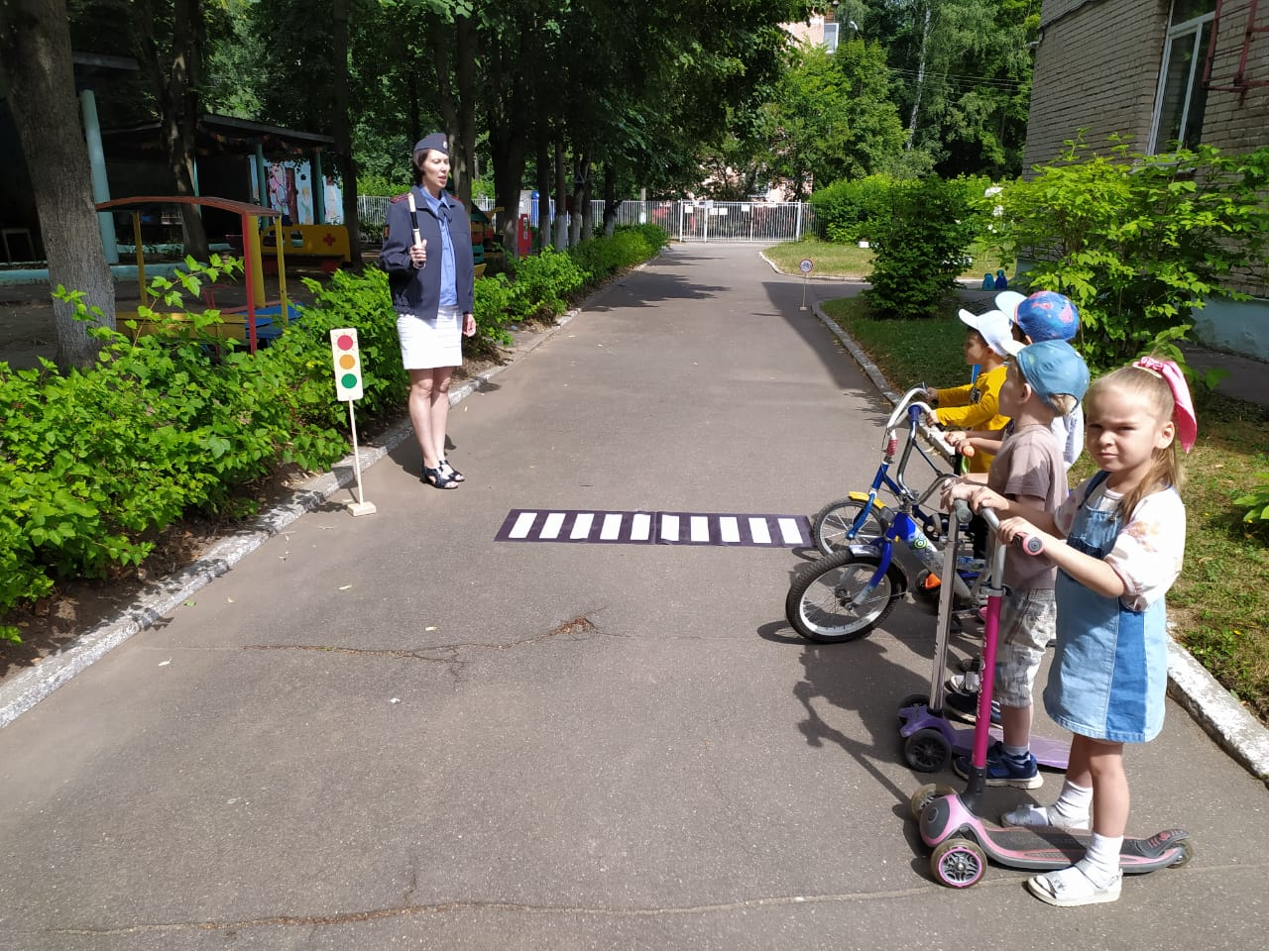
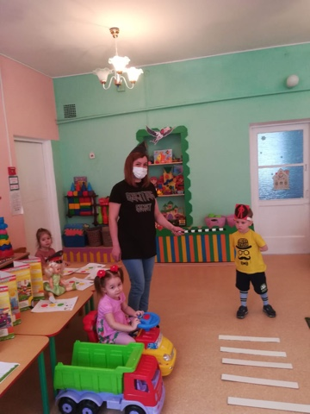
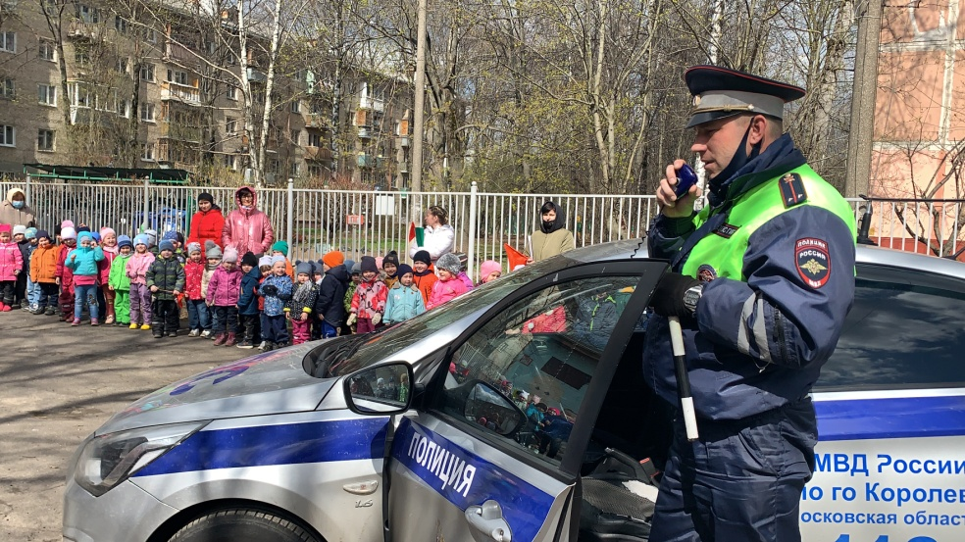
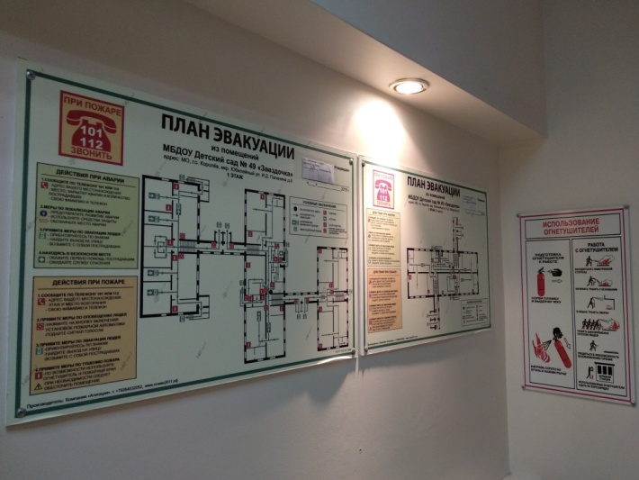
«Обеспечение безопасности на «Звёздочке» строится в соответствии с ФЗ «О противодействии терроризму» №153-ФЗ от 01.03.2006г., Указом Президента РФ №116 от 15.02.2006, Постановлением Правительства РФ №1040 от 15.09.1999г. «О мерах по противодействию терроризму». Но основным нормативно-правовым актом, содержащим положение об обеспечении безопасности участников образовательного процесса, является закон РФ «Об образовании», который в пп.3 ч.3 ст.32 устанавливает ответственность образовательного учреждения за жизнь и здоровье воспитанников и работников учреждения во время образовательного процесса. Основными направлениями деятельности администрации «Звёздочки» по обеспечению безопасности во время путешествия 2020-2021 является: пожарная безопасность; антитеррористическая безопасность; безопасность дорожного движения; обеспечение выполнения санитарно-гигиенических требований; охрана труда. На «Звездочке» организован контрольно-пропускной режим. Безопасность детей и сотрудников космической станции обеспечивают лицензированное ООО ЧОО«Криптон». На входных дверях установлены домофоны, тревожная кнопка с выходом на пульт вневедомственной охраны; установлена автоматическая пожарная сигнализация АУПС, есть система видеонаблюдения, которая включает в себя несколько камер «Безопасный город». Поддерживаются в состоянии постоянной готовности первичные средства пожаротушения огнетушители. Соблюдаются требования к содержанию эвакуационных выходов. На каждом этаже имеются светоотражающие планы эвакуации, назначены ответственные лица за безопасность. Территория по всему периметру ограждена. Ворота и калитки в период пребывания детей на станции закрыты. Главной целью по охране труда является создание и обеспечение здоровых и безопасных условий труда, сохранение жизни и здоровья воспитанников и работающих в процессе труда, воспитания и организованного отдыха, создание оптимального режима труда обучения и организованного отдыха».
Безопасность дорожного движения
Дорожное движение
Встреча с инспектором
В начало

Slide 14
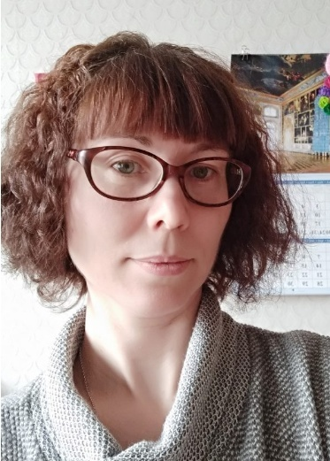
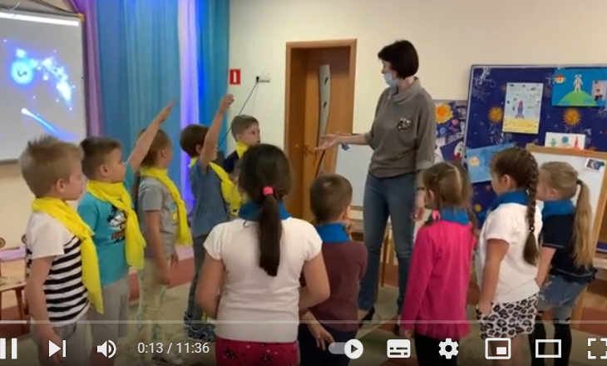
«Педагогический экипаж серьезно подготовился к полету: в соответствии с полученными полетными заданиями были подготовлены маршруты путешествий, продуманы разные варианты развития событий на маршруте, проведена первичная и итоговая диагностика. В основе образовательного маршрута лежит «Основная образовательная программа» .
Экипаж успешно выполнил поставленные задачи: продолжать инновационную работу и организовать взаимодействие участников образовательных отношений проектной деятельности. В этом году мы активно осваивали инновационные галактики «Афлатун» и «STEAM», участвовали в международном проекте «ДО звёзд ДОтянемся рукой». Экипаж пополнил свой багаж опытом участия в конкурсах, выступлениях, марафоне педагогических практик.
Прогноз благоприятный, продолжаем полёт!
Заместитель заведующего по воспитательной
и методической работе Макосеева Мария Александровна
Викторина «Знатоки космоса»
В начало

Slide 15
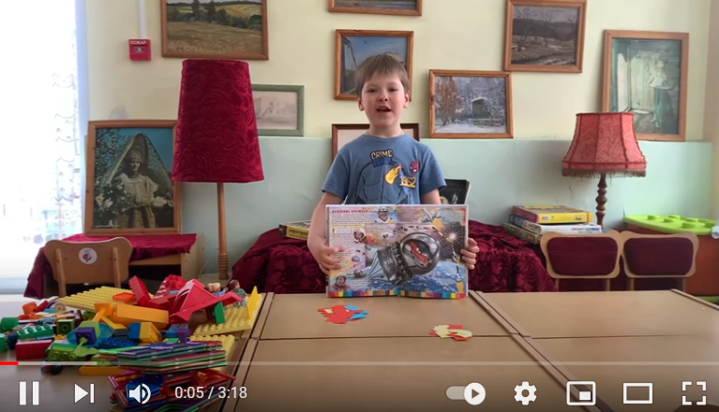
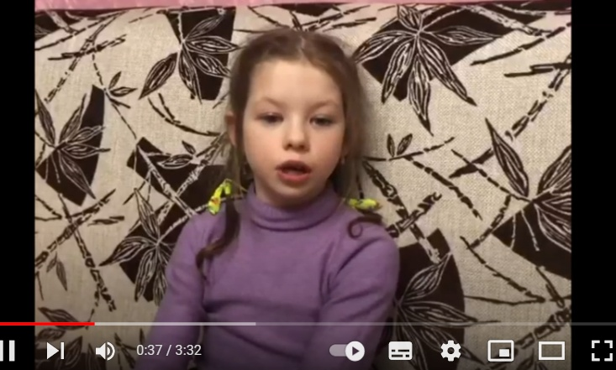
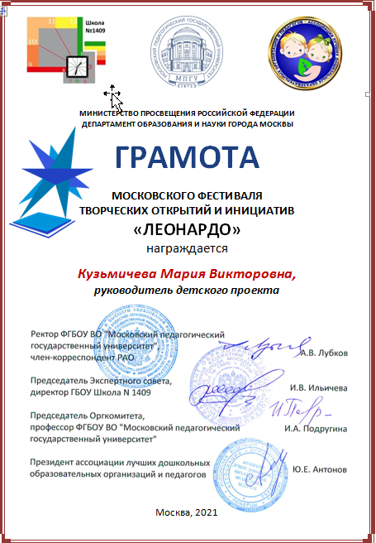
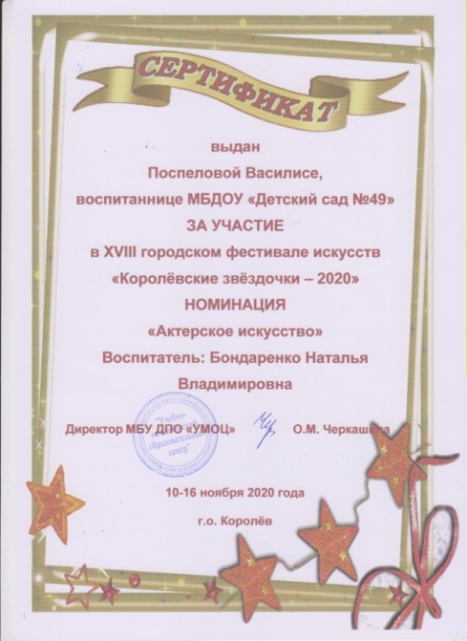
Выступление на фестивале «Хочу всё знать»
Выступление на фестивале «Королёвские звёздочки»
«Достижения наших звёздочек»
Название | Результат
Всероссийский конкурс «Гагарин в космосе – Ура!» | 1 место-1 чел.
Всероссийский конкурс Московский фестиваль творческих открытий и инициатив «Леонардо» | Лауреты -3чел.
Международный конкурс «Зимняя пора» | 1 место-1 чел.
Городской смотр – конкурс рисунков «Страна БезОпасности» | Участие – 2 чел
Международная олимпиада «Азбука дорожного движения» | 1 место – 1 чел.
Международный конкурс детских мультипликационных фильмов «Мультзвезда» | Участие – 1 чел.
В начало

Slide 16
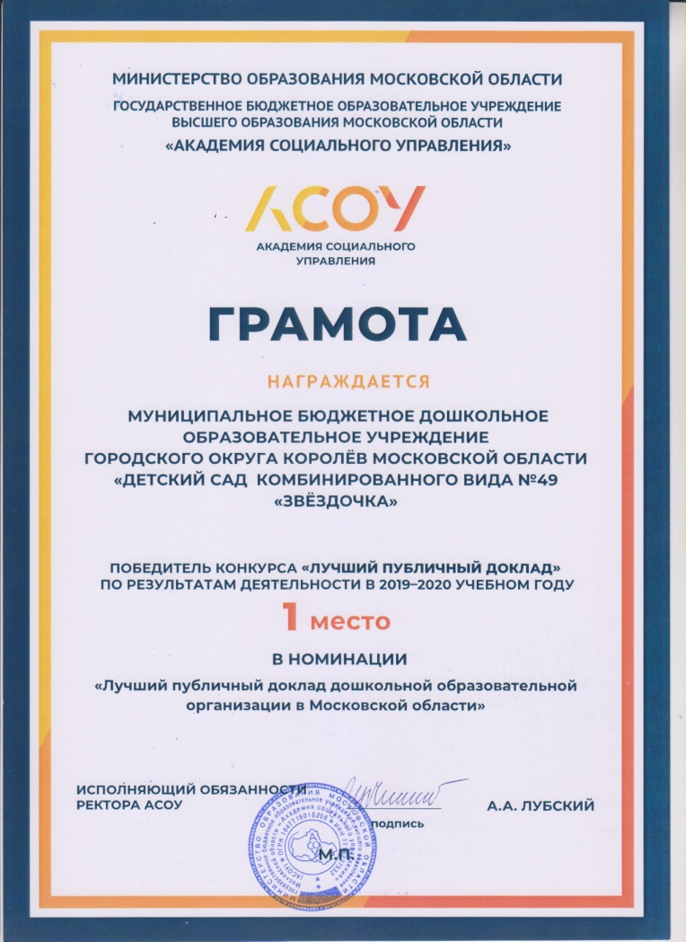
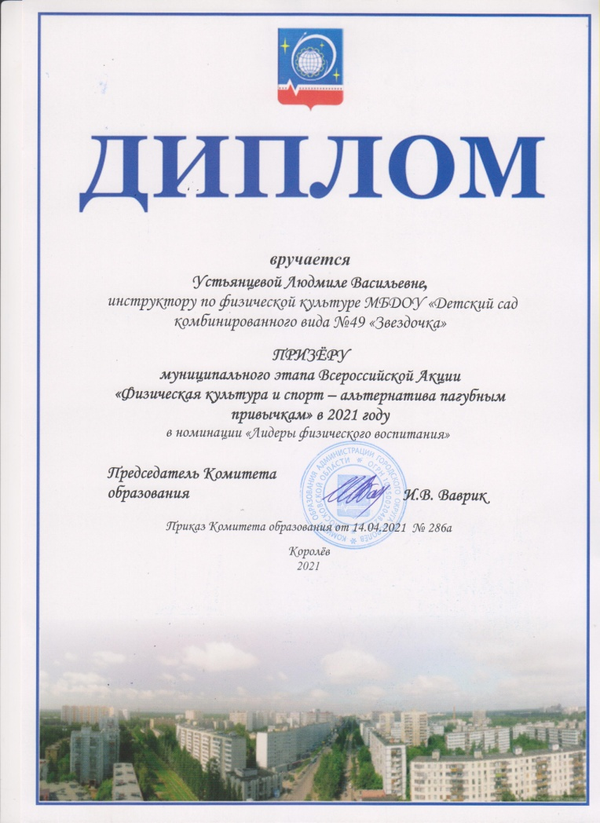
Наши достижения
Грамота за 1-е место в городском соревновании для детей предшкольного возраста «Осенняя спартакиада»
-Министерство образования московской области государственное бюджетное образовательное учреждение высшего образования московской области «Академия социального управления» победитель конкурса «Лучший публичный доклад» по результатам деятельности в 2019 – 2020 учебном году 1 –е место в номинации «Лучший публичный доклад дошкольной образовательной организации Московской области»
-Грамота Комитета образования победители муниципального конкурса «Лучший виртуальный творческий отчет о реализации Международного проекта «Афлатун: социальное и финансовое образование детей»
-Грамота Комитета образования победители муниципального конкурса «Лучший виртуальный творческий отчет о деятельности сетевых инновационных площадок ФГБНУ «ИХОиК РАО» по теме «Вариативные модели ИНТЕГРАЦИИ естественно – научного и художественного содержания образования»
Муниципальный этап Всероссийской Акции «Физическая культура и спорт – альтернатива пагубным привычкам в 2021 году» Призер – Устьянцева Людмила Васильевна, инструктор по физической культуре
-Международный конкурс логопедов «Актуальный логопед» 2 место Семичева Ольга Евгеньевна, учитель -логопед
В начало

Slide 17
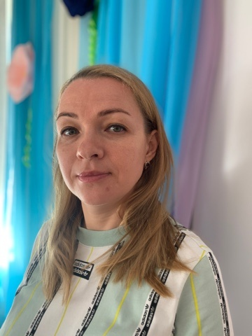
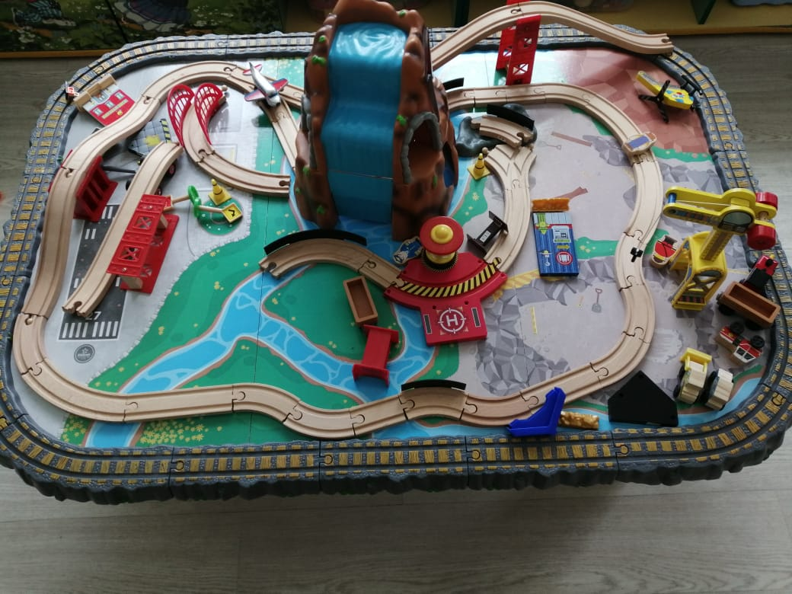
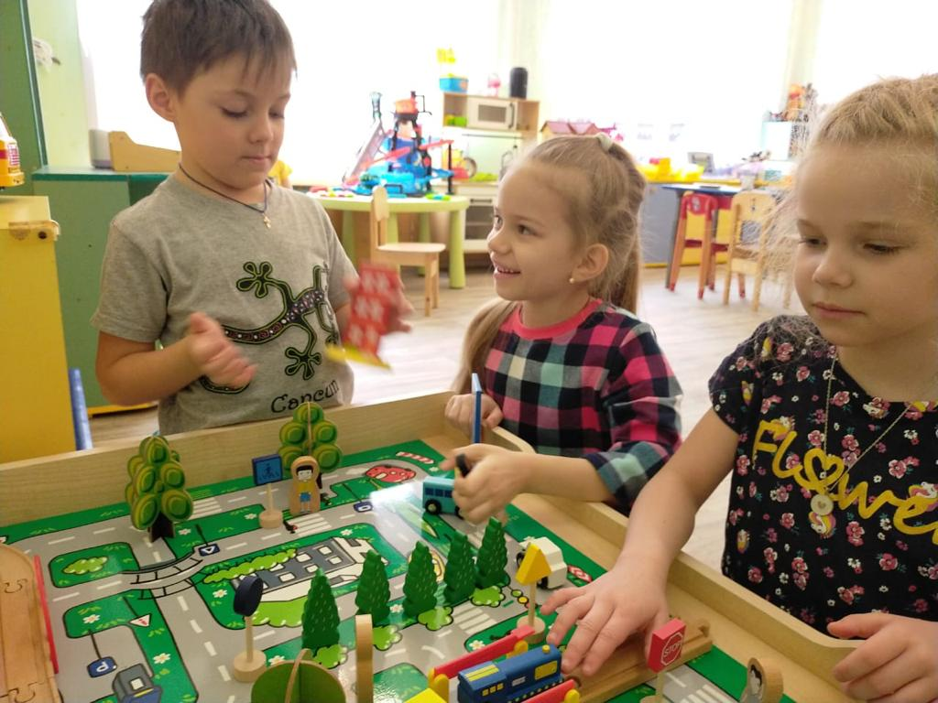
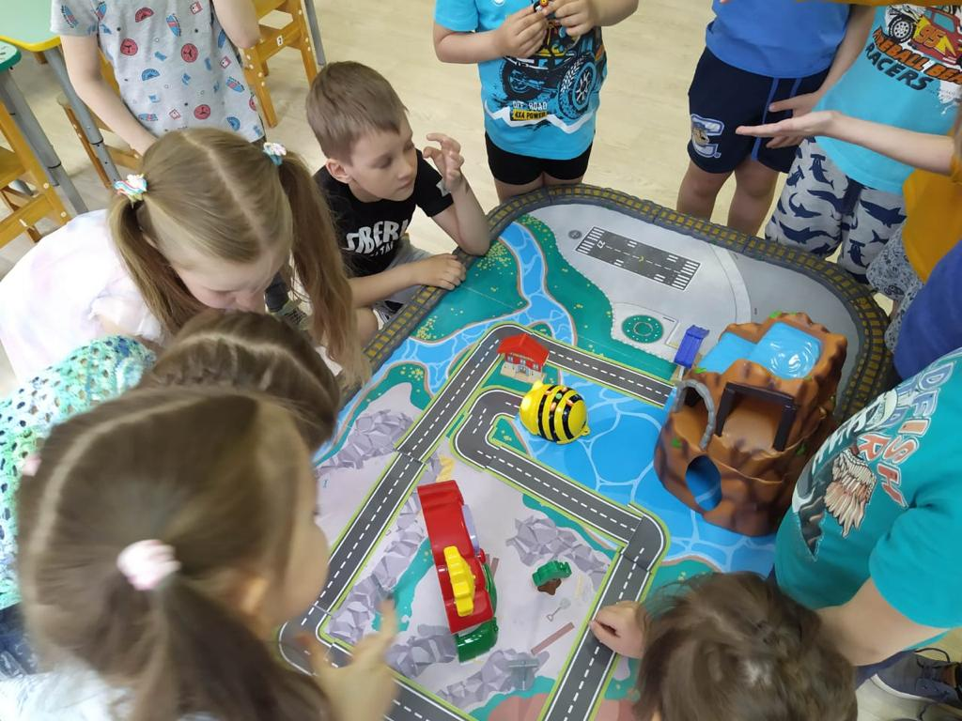
«Впереди нас ждет много нового и интересного. Чтобы быть готовым к любым приключениям, мы должны быть во всеоружии, должны обладать самым современным оборудованием, ведь «Звездочка» - современная космическая станция. Имеется следующее современное и результативное оборудование»:
Электронное пианино – 1 шт.:
Интерактивная доска – 2 шт.;
Ноутбук – 2 шт.;
Интерактивная песочница -1 шт.;
Песочный световой стол – 1 шт.;
Мультстудия – 1 шт.;
Подвижный программируемый мини – робот в виде легко узнаваемого насекомого с USB – портом – 8 шт.;
Беспроводной конструктор – робот с ПО в комплекте – 1 шт.;
Тематический конструктор с соединением элементов по принципу ЛЕГО – 1 шт.;
Набор для развития пространственного мышления по системе Фрёбеля – 1 шт.;
Игровые столы -4 шт.
Заместитель заведующего по АХЧ
Мысина Наталия Рудольфовна
В начало

Slide 18
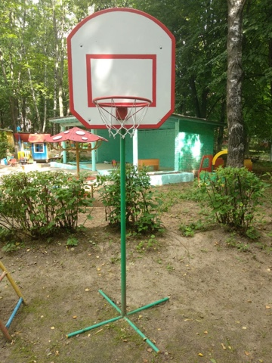
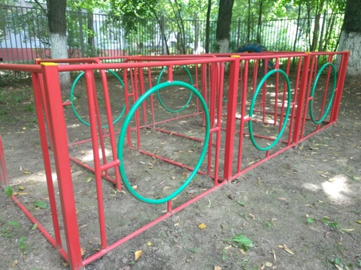
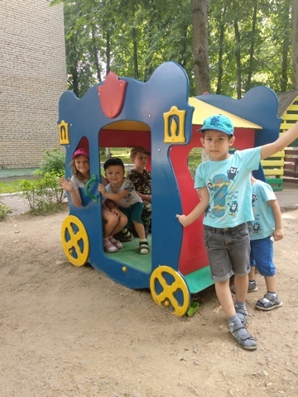
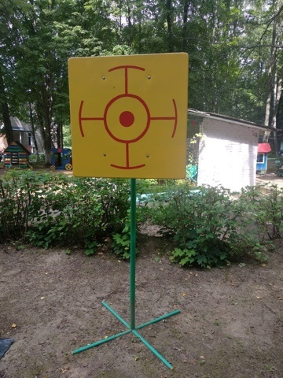
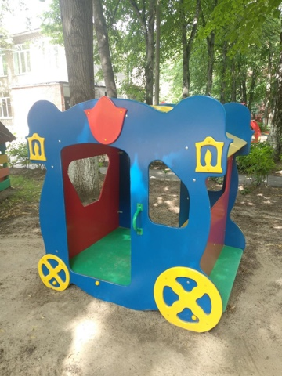
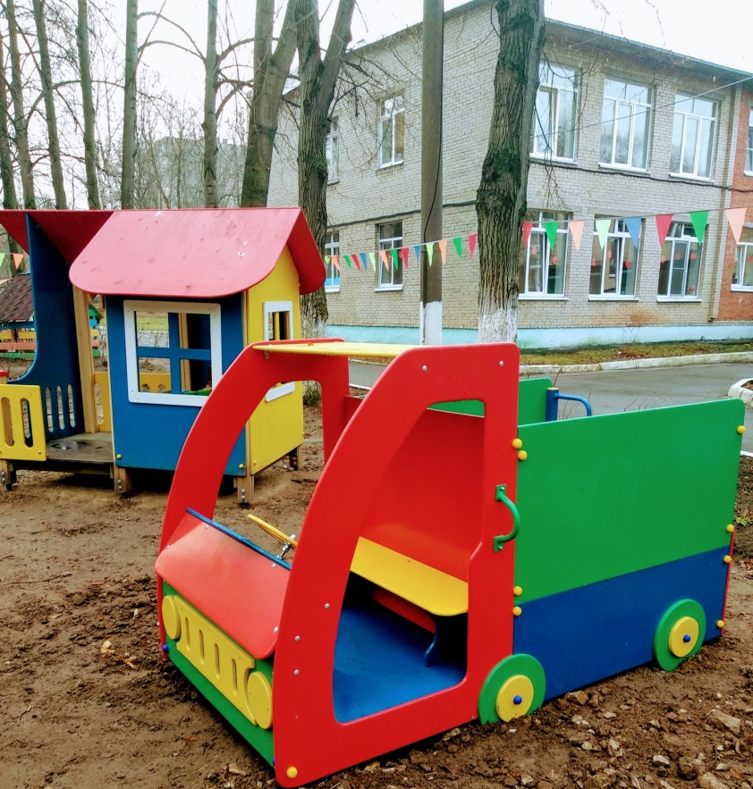
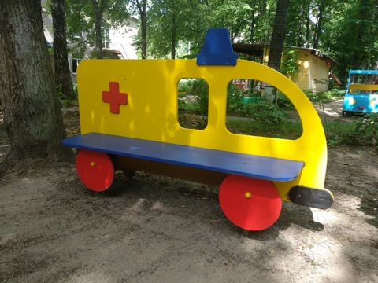
Реализация средств, выделенных на приобретения для детей в соответствии с ФГОС:
В начало

Slide 19
Обучение и воспитание реализуется через образовательные программы и технологии – основные спутники нашей звёздной системы
Парциальные программы: «Афлатун: финансовое и социальное образование детей», «Stem-образование»
Примерная общеобразовательная программа «От рождения до школы» под ред. Н.Е. Вераксы, Т.С. Комаровой
Основная образовательная программа МБДОУ «Детский сад № 49»
Парциальная программа по коррекции речевого развития
Федеральный государственный образовательный стандарт дошкольного образования
ФГОС ДО
В начало

Slide 20
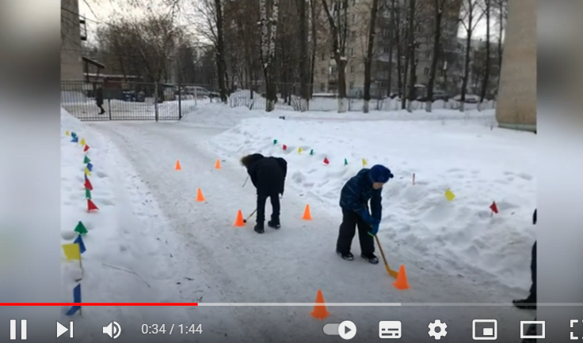
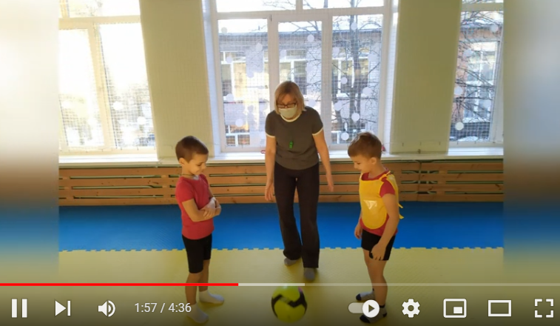
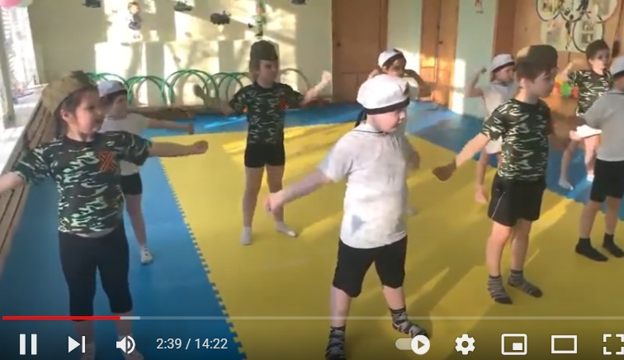
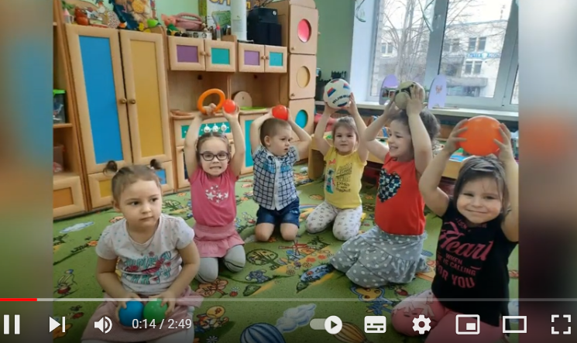
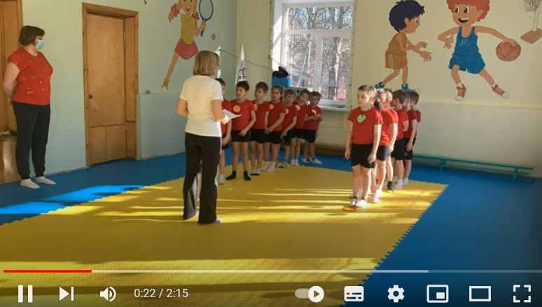
Формирование привычки к здоровому образу жизни наши Звёздочки – одна из основных задач нашего большого путешествия - ведь им необходимо много сил и энергии для яркого свечения.
Зимние игры
День футбола
23 февраля
День здоровья
Эстафета здоровья и радости
В начало

Slide 21
Работа по профилактике простудных заболеваний ОРВИ, ГРИПП и COVID-19
Утренний фильтр, термометрия детей и сотрудников
влажная уборка помещений с дезсредством;
ежедневное проветривание;
витаминизация;
использование очистителей и увлажнителей воздуха (по графику);
кварцевание групповых и спальных комнат (по графику);
соблюдение питьевого и воздушного режима.
Для сохранения и укрепления соматического, психического и физического здоровья воспитанников
в ДОУ осуществлялся комплекс мероприятий:
контроль за гигиеной детей;
• строгое соблюдение санитарных правил по содержанию помещений ДОУ;
• проведение С-витаминизации блюд;
• физкультурно-оздоровительные мероприятия: физкультурные занятия (тематические,
сюжетно-игровые, занятия соревнования);
• утренняя оздоровительная гимнастика, физкультминутки на занятиях;
• прогулки с включением подвижных игровых упражнений;
• гимнастика после дневного сна, пальчиковая гимнастика;
• спортивные развлечения и семейные спортивные праздники;
• использование дыхательной гимнастики;
• использование минуты тишины, приемов релаксации, музыкальные паузы для обеспечения
эмоционального благополучия
• закаливающие процедуры: воздушные ванны, прогулки на воздухе,
хождение босиком по «дорожке здоровья» после дневного сна.
В начало

Slide 22
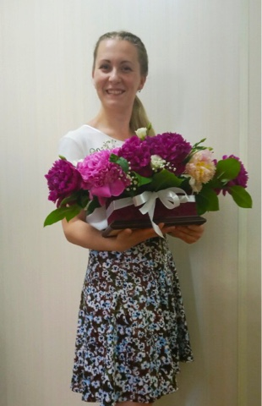
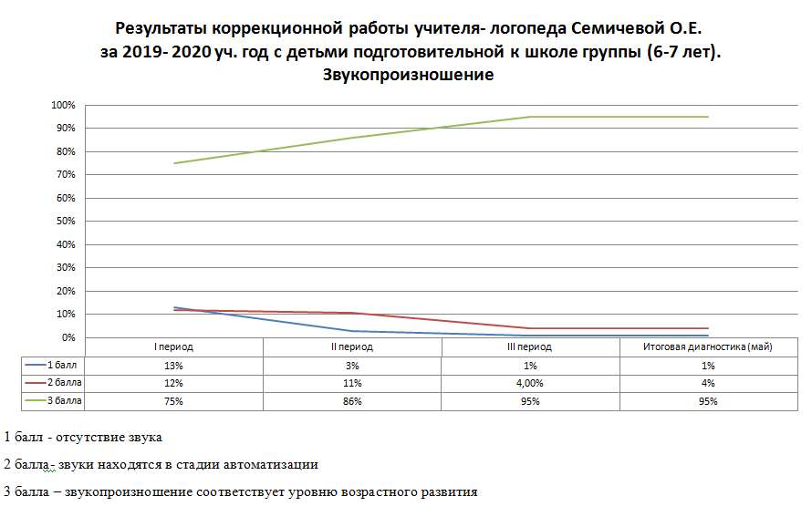
«Начиная путешествие, мы ставим перед собой цель: обеспечение системы средств и условий для устранения речевых недостатков у детей старшего дошкольного возраста с фонетико-фонематическим недоразвитием речи и осуществления своевременного и полноценного личностного развития, обеспечения эмоционального благополучия посредством интеграции содержания образования и организации взаимодействия субъектов образовательного процесса. Предупреждение возможных трудностей в усвоении программы массовой школы, обусловленных недоразвитием фонетико-фонематической стороны речи у старших дошкольников. Медленно и аккуратно мы летим, следуя поставленной цели, одну за другой преодолевая поставленные задачи:
1. Формирование навыков звукового анализа (специальные умственные действия по дифференциации фонем и установлению звуковой структуры слова).
2. Формирование правильного произношения (воспитание артикуляционных навыков, звукопроизношения, слоговой структуры) и развитие фонематического слуха (способность осуществлять операции различения и узнавания фонем, составляющих звуковую оболочку слова).
3. Развитие коммуникативно-познавательных процессов речевых способностей, успешности в общении. Развитие связной речи.
Учитель – логопед
Семичева Ольга Евгеньевна
В начало

Slide 23
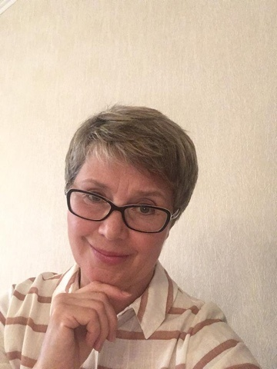
Дополнительное образование наших звёздочек
Бесплатные дополнительные образовательные услуги
Наименование кружка
Подружись со сказкой | Созвездие №1
STEAM конструирование | Созвездие №2
STEAM математика | Созвездие №3
STEAM конструирование | Созвездие №4
STEAM экспериментирование | Созвездие №5
Афлатун: социальное и финансовое образование | Созвездие №6
STEAM робопрограммирование | Созвездие №7
STEAM мультстудия | Созвездие №8
STEAM Дары Фрёбеля | Созвездие №9
STEAM Дары Фрёбеля | Созвездие №10
Шахматы | Устьянцева Л.В.
Иванова Ирина Алексеевна
Педагог-психолог
Педагог доп. образования
«Устав от долгих космических путешествий по звёздному небу, мы со звёздочками любим посещать космическую станцию дополнительного образования, где каждый из звёздочек может выбрать занятие по вкусу, ведь здесь такой большой выбор!
Охват звёздочек в кружках на бесплатной основе – 100%;
на платной основе – 56 %.
Платные дополнительные образовательные услуги
Наименование кружка | Ф.И.О. руководителя
Интеллектуальное развитие для детей старшего дошкольного возраста | Калинина Людмила Васильевна, педагог
Ритмическая гимнастика для девочек | Устьянцева Людмила Васильевна, инструктор по физической культуре
Ритмическая гимнастика для мальчиков | Клепикова Наталья Александровна, воспитатель
Раннее обучение и развитие для детей средней группы | Иванова Ирина Алексеевна, педагог-психолог
Раннее обучение и развитие для детей младшей группы | Хромова Наталья Викторовна, воспитатель
В начало

Slide 24
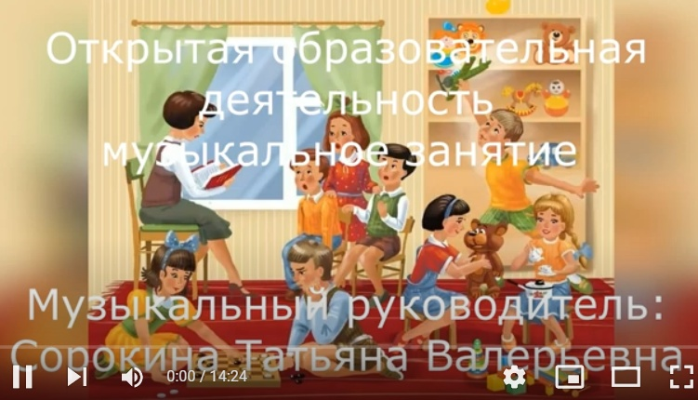
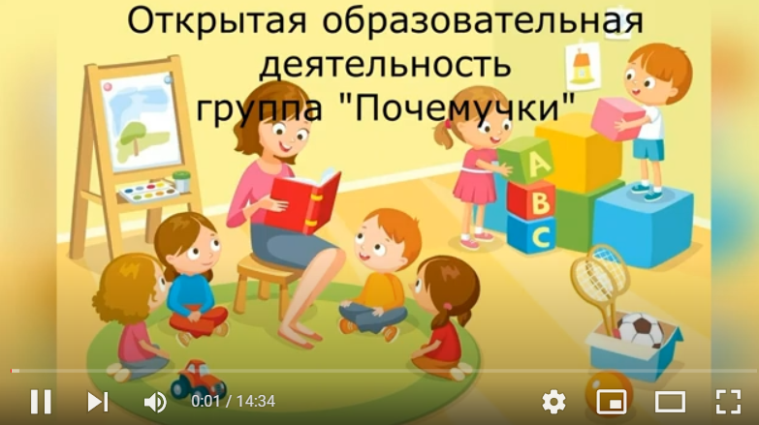
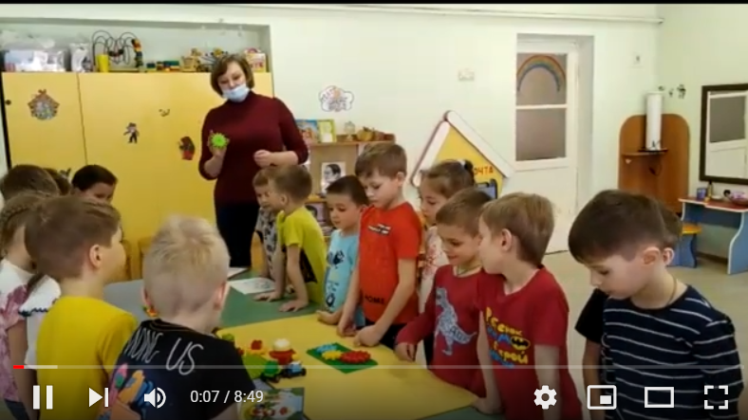
В течение полёта у наших звёздочек было немало ярких событий: участие в творческих конкурсах, акциях, мастер-классах , экскурсиях и тематических днях в очной и дистанционной форме.
День открытых дверей в феврале 2021 года прошёл в дистанционном формате с показом занятий и режимных моментов.
Музыкальное занятие
Группа «Почемучки»
Группа «Радуга»
Группа «Пчёлки»
Группа «Солнышко»
Группа «Улыбка»
доп. образование
В начало

Slide 25
В 2021 учебном году мы поучаствовали в акции «Улыбка Гагарина»
В начало

Slide 26
Опыт осуществления дистанционного обучения дошкольников в период самоизоляции
Мы провели экскурсии как виртуальные так и реальные, наши звёздочки посещали музеи и театры
Виртуальная экскурсия по «РКК энергия»
Экскурсия по музею М.Цветаевой
Посещение театра ФЭСТ
Посещение музея
В начало

Slide 27
Опыт осуществления дистанционного обучения дошкольников в период самоизоляции
К сожалению, в этом учебном году короновирус не обошёл стороной наш детский сад. Несмотря на то, что общий показатель заболеваемости детей был низкий, все равно пришлось в течение года закрывать отдельные группы было организовано дистанционное обучение детей, поэтому скучать им не приходилось. Дети с удовольствием вместе с педагогами занимались гимнастикой, делали поделки, рисовали, лепили.
Дистанционное обучение
созвездие Почемучки
Дистанционное обучение
созвездие Солнышко
Дистанционное обучение
созвездие Почемучки
В начало

Slide 28
Социальное партнерство
В условиях повышенной готовности у нас появилась новая форма взаимодействия с социальными партнерами.
Виртуальная и реальная встреча
с работником библиотеки
Встреча с работником
пожарной части
Международный марафон
Мастер класс от учителя
Доброе электричество
В начало

Slide 29
Благотворительная и социальная помощь
Акция
«Имбирный пряник»
Благотворительная акция в поддержку
Врачей нашего города
Благотворительная акция для одиноких пожилых людей города
Акция
«Согреем маленькую жизнь»
Акция
«Городской субботник»
В начало

Slide 30
Проверки на маршруте
В сентябре 2021 года прошел очередной этап независимой оценки качества образования. Среда ДОУ соответствует требованиям.
В феврале 2021 года в детском саду прошли проверки Щелковского территориального отдела управления Федеральной службы по надзору в сфере защиты прав потребителей и благополучия человека по Московской области, а также Органом государственного пожарного надзора. Нарушений не выявлено!
В начало

Slide 31
Отзывы наших родителей
В начало

Slide 32
Итоги работы космической станции
Анализируя наш полёт, можно отметить, что воспитательно – образовательный
процесс осуществляется согласно целям и задачам, которые находятся во взаимосвязи с программой
Развития космической станции. Пополняется современным оборудованием развивающая предметно –
пространственная среда.
Коллектив педагогов строит свою работу в тесном взаимодействии с родителями, что положительно
сказывается на воспитательно – образовательном процессе.
Педагоги успешно внедряют в образовательный процесс современные инновационные технологии.
На 2020 – 2021 учебный год определены следующие перспективы и планы развития:
Творческое преобразование и модернизация образовательной среды;
Повышение уровня профессиональной компетенции педагогов; развитие творческой инициативы;
Широкое вовлечение родителей воспитанников в образовательную деятельность МБДОУ на правах
педагогически компетентных партнеров;
Сохранение положительной динамики состояния физического и психического здоровья детей;
Обеспечение всесторонней готовности воспитанников к обучению в школе;
Расширение спектра дополнительных образовательных услуг с учетом интересов родителей и детей;
Рост творческих достижений всех участников образовательного процесса, овладение комплексом
технических навыков и умений, необходимых для их реализации.
Создание привлекательного имиджа ДОУ в глазах участников образовательных отношений,
расширение сетевого взаимодействия;
Создание в ДОУ открытого информационно – образовательного пространства, в котором созданы
условия для личностного роста всех субъектов образовательного процесса.
В начало

Slide 33
Программы, проекты, конкурсы, в которых планируется принять участие в
предстоящем учебном году:
В 2020 – 2021 учебном году наша команда приняла решение продолжать работу по
инновационной программе «От рождения до школы»
под редакцией Н.Е. Вераксы, Т.С. Комаровой, Э.М. Дорофеевой
Будет продолжена работа экспериментальной площадки по направлению
«Реализация Международного проекта «Афлатун: финансовое и социальное
Образование детей» и инновационной площадки Института художественного образования и
культурологии РАО:
«Вариативные модели интеграции эстественно – научного и художественно – эстетичекого
содержания образования» (STEAM).
К реализации поставлены следующие задачи:
«Внедрение рабочей программы воспитания»;
«Повышение качества образования через внедрение современных образовательных технологий»
«совершенствование работы по реализации эффективных форм оздоровления
и физического воспитания дошкольников»
На базе нашей космической станции в 2020 – 2021 учебном году планируется проведение
следующих мероприятий :
городские соревнования для детей предшкольного возраста «Осенняя
спартакаида», сентябрь 2021 г.
Педагоги ДОУ планируют принять участие во Всероссийском конкурсе
«Воспитатели России», Региональном конкурсе социальных проектов
«Мы вместе», во Всероссийском конкурсе им. Л.С. Выготского, конкурсе
методических материалов «Уроки финансовой грамотности».
Воспитанники ДОУ примут участие во всех конкурсах и фестивалях
Муниципального уровня, планируют принимать участие в конкурсах
Международного и всероссийского уровней.
В сентябре 2021 года к нашей космической станции Звездочка будет произведена
стыковка 3-х корпусов. Экипаж увеличится на 142 человек, а количество звёздочек составит
950 воспитанников.
В начало

Slide 34
Мультфильм
В начало

